Slide 1
SPORT ITV
SPORT INTERACTIVE TELEVISION
Ederson da Silva Carvalho
Rinaldo Alípio Bueno
Prof. Ednardo David Segura
Notes:
Cumprimentos e saudações iniciais

Slide 2
Objetivos Geral
Desenvolver um aplicativo que funcione em diversas marcas de Smart TV, utilizando ferramentas e recursos gratuitos ou de baixo custo disponíveis, para que, não importando qual a programação assistida pelo espectador, seja possível acompanhar os placares e os momentos mais relevantes dos campeonatos de futebol.

Slide 3
Objetivos Específicos
Levantar os aspectos mais relevantes da tecnologia Smart TV Alliance e o desenvolvimento de aplicativos no ambiente de TV Interativa, com enfoque no desenvolvimento do aplicativo proposto;
Relacionar as tecnologias do padrão web, utilizadas pela Smart TV Alliance.
Desenvolver uma aplicação que capture e exiba os principais lances da partida em execução em tempo real e gere corretamente as tabelas dos jogos de futebol.

Slide 4

Introdução
Smart TV
Alves (2009)
Médola e Teixeira (2007)
Rios (2009)
Paixão Nacional
Plataforma única
Notes:
Smart TV é também conhecida como TV conectada , é um tipo de apelido usado para descrever a integração da Internet e as características da Web 2.0 com televisores, assim como a convergência entre computadores com estes televisores. Estes dispositivos requerem conexão de banda larga com a Internet oferecendo diretamente na televisão conteúdo interativo como jogos, aplicações, vídeo sob demanda
Com isso abre-se uma vasta possibilidades para aplicativos voltados para o ambiente televisivo como streaming de mídia, navegação na web, jogos, etc, como por exemplo, em seu estudo, Alves (2009) propõe usufruir do ambiente televisivo para atingir a maior parte da população e a assimilação ao utilizar desta plataforma para o Ensino a Distância.
Porém este ambiente se distingue do mercado ja difundido dos aplicativos para smartphones, uma vez que o mercado das smart TVs é novo e ainda esta lutando por popularidade, não só isso, segundo Médola e Teixeira (2007) a interatividade no ambito da tv interativa exige uma mudança no modo a informação é passada. já que nela deve-se ter ênfase nas ações do usuario que antes exercia um papel passivo de telespectador e que talvez não possua afinidade tecnologica.
Além do usuario, temos outras dificuldades na parte tecnica, de acordo com Rios (2009) deve se ter maior cuidado com a condificação, ja que aplicações TV digital são executadas em um ambiente diferente de um computador, como exemplo, cada marca de TV possui seu ambiente, com um aplicativo feito para determinada marca não funciona em outro dispositivo.
Nosso trabalho se propõe criar um aplicativo com pretensão de minimizar obstáculos citados, para tanto, utiliza futebol como tema pois devido sua popularidade, temos a prentenção de atraia atenção de potencias usuarios e assim popularizar as smart tvs e resaltando importanca da plataforma unica de desenvolvimento;

Slide 5



Justificativa
Acadêmica
Pioneiro na Univás
Técnica
Televisões Interativas ( Smart TV’s)
Smart TV Alliance
Tecnologias Web
Social
Crescimento de um nicho do Mercado
Notes:
Justificativa
Academica
este trabalho se destaca por ser pioneiro, Ser aprovado este trabalho será pioneiro no desenvolvido nesta universidade a abordar o desenvolvimento de solução para smartTV, como também um dos primeiro a utilizar desenvolvimento web-based fora do browse padrão, sendo o primeiro apresentado no ano passado pelo graduado Daniel.
É também, um ponto importante da relevância deste trabalho, o conhecimento gerado, deixando assim um legado importante para o departamento de Sistemas de Informação
Tecnico
Levantar os aspectos mais relevantes da tecnologia Smart TV Alliance e o desenvolvimento de aplicativos no ambiente de TV Interativa, com enfoque no desenvolvimento do aplicativo proposto
Relacionar as tecnologias do padrão web, utilizadas pela Smart TV Alliance
e o desenvolver uma aplicação que notifique os principais lances da partida em execução em tempo real e que gere corretamente as tabelas dos jogos de futebol
Social
utilizando futebol como tema pois devido sua popularidade, tem prentenção atraia atenção de potencias usuarios e assim popularizar as smart tvs e assim aumento no nicho do mercado

Slide 6
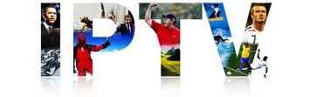
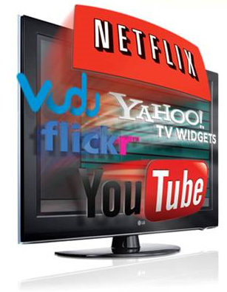
Quadro Teórico
Notes:
OTT - A entrega de vídeo via Internet diretamente nos dispositivos dos usuários conectados, permite acesso em qualquer lugar, a qualquer tempo ao seu programa favorito, ou noticia que esteja procurando, e qualquer dispositivo que esteja na internet
IPTV - è a Junção de um serviço de televisao com a internet de banda larga, com um conversor que transforma o sinal recebido atrvés da internet para que ele possa ser visualizado na tela. Pode ser similados as tv por assinaturas como, sky, claro tv, vivo tv e oi tv
Smart TV
SmartTVs diferentes das TVs convencionais, permitem que você navegue na internet, assista vídeos, interaja nas redes sociais, lojas de aplicativos parecidos com os de smartphones. Essa plataforma foi escolhida por que este conceito de aplicação voltadas para TV’s ainda é novo no Brasil e deve ser explorado.

Slide 7

Quadro Teórico
Teorias
Smart TV Alliance
Engenharia de Software
(ROSENBERG et al, 2005)
Notes:
Smart TV Alliance
Para tornar as Smart TVs algo atrativo para os consumidores, é necessário que haja diversos aplicativos disponíveis para o uso. Com isso em mente, cada grande marca criou seu próprio kit de desenvolvimento (SDK), para que fosse possível desenvolver aplicativos para suas plataformas, com isso gerando muito trabalho para os desenvolvedores, tinha que modificar seus codigos para cada marca.
Em frente a esse problema, foi observado que uma união entre as marcas seria necessária e assim foi criada a Smart TV Alliance. A solução foi inicialmente fundada pela LG e pela TP Vision com o intuito de padronizar uma SDK para a produção de aplicativos para TVs interativas e hoje a Smart TV Alliance já consiste em uma aliança com mais de 10 marcas, como a LG, Phillips, Panasonic, Toshiba e acreditasse que esse número deve aumentar. E graças a ela que é possivel que o programa seja escrito uma unica vez e executado em todas as tvs que fazem parte da aliança.
ICONIX
O ICONIX é um processo não tao burocratico como o RUP, ou seja, nao gera tanta documentação. E apesar de ser um processo simples como o XP, não deixa a desejar na Análise e Projeto (Design), e se destacar com um podetroso processo de desenvolvimento de software.
Este processo também faz uso da linguagem de modelagem UML e possui uma caracteristica exclusiva chamada “Rastreabilidade dos Requisitos”, ou seja, nos permite “obrigatoriamente”, atravez de seus mecanismo, verificar em todas as fases se os requisitos estão sendo atendidos

Slide 8

Quadro Teórico
Tecnologias
Web Standards
(W3C, 2012)
Tecnologias em tempo real utilizando HTML5
Notes:
Tecnologias
Html5
Tem como propósito inicial de estruturas informções e dar emântica a elas, tornado assim uma linguagem universal para publicação de informações na internet, foi usada na para estrutação no desenvolvimento deste trabalho.
CSS
define estilos para páginas web com efeitos de transição, imagem, e outros, que dão um estilo novo às páginas Web 2.0 em todos os aspectos de design do layout, é usado na estilização de todo o aplicativo

Slide 9



Quadro Teórico
Tecnologias
NODE.js
(TEXEIRA, 2013)
Web Service
(LOPES; RAMALHO, 2005)
MySQL
(MySQL, 2013)
(VALADE, 2010)
Notes:
Node.js é um interpretador de código JavaScript que funciona do lado do servidor. Seu objetivo é ajudar programadores na criação de aplicações de alta escalabilidade (como um servidor web1 ), com códigos capazes de manipular dezenas de milhares de conexões simultâneas, numa única máquina física. O Node.js é baseado no interpretador V8. Foi criado por Ryan Dahl em 2009, e seu desenvolvimento é mantido pela empresa Joyent, onde Dahl trabalha.
Web Service
Web Services são aplicações modulares acessíveis através de uma URL que independente das plataformas de desenvolvimento, a interação entre aplicações. O aplicativo da TV buscara as informações em tempo real sobre os jogos em um Web Service que avisará quando ouve Gols, penalidades e outras informações sobre os jogos recorrentes.
MySQL
O MySQL é um sistema gerenciador de banco de dados que se caracteriza principalmente por sua velocidade em consultas simples e ser um projeto de código fonte aberto.
O MySQL tem uma ampla aceitação no mercado e é um dos bancos de dados mais utilizados no mundo e, o principal motivo é sua simples e fácil integração com o PHP, linguagem que dominou por muito tempo o desenvolvimento WEB e será usada como banco de dados da aplicação

Slide 10
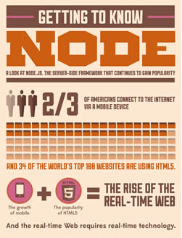
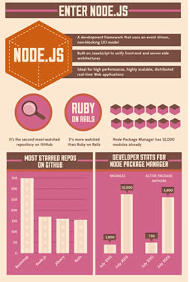
Quadro Teórico
Notes:
PaaS, APPFOG e o Heroku

Slide 11
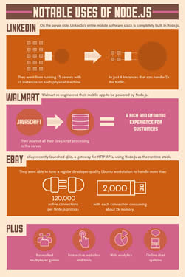
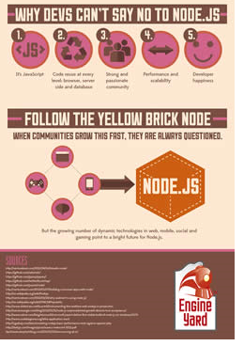
Quadro Teórico
Notes:
PaaS, APPFOG e o Heroku

Slide 12
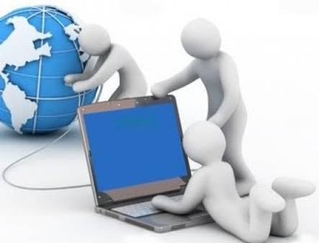
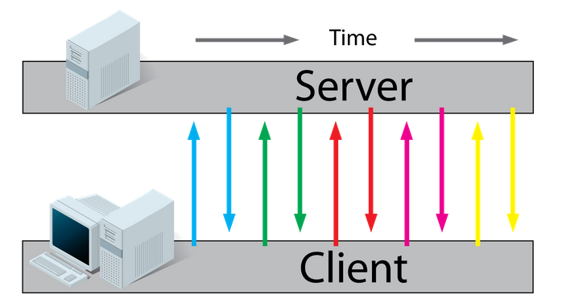
Quadro Teórico
Aplicações Web em Tempo Real
Ajax Polling
Notes:
Aplicações Web em Tempo Real
Uma aplicação HTML, utilizando JavaScript, é capaz de reagir a eventos que ocorrem no lado do cliente, e eles são enviados para o servidor e tratados lá, porém o caminho inverso não é difícil de ser alcançado. Se ocorrer algum evento no servidor, ele não possui nenhuma maneira de informar a seus clientes sobre este evento. Somente quando os clientes requisitam ao servidor, o canal de comunicação entre os dois é criado e é nesta hora que o servidor pode informar sobre o seu estado atual e outras informações para seus clientes.
Ajax Polling
A técnica de Polling mais primordial consiste em cada usuário requisitar ao servidor HTTP em intervalos regulares em busca de novas informações. Com um Polling rápido o suficiente, como a cada segundo ou menos, a impressão que há uma comunicação bilateral e que a interação em tempo real.

Slide 13
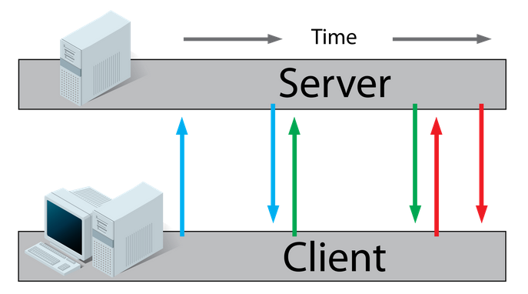
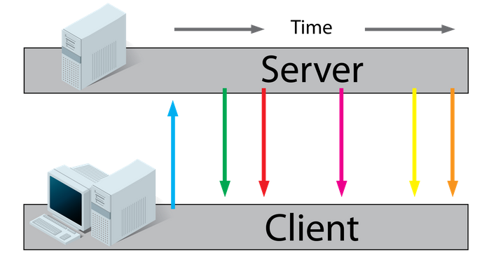
Quadro Teórico
Ajax Long-Polling
HTML5 Server Sent Events (SSE) / EventSource
Notes:
Ajax Long-Polling
Soluções mais inteligentes foram desenvolvidas visando o aprimoramento da técnica, uma delas é a long-polling. Que seria a evolução do método tradicional citado anteriormente, cuja funciona de maneira bastante similar. Nele em vez do servidor responder imediatamente a requisição do cliente, ele mantem a conexão o maior tempo possível até que uma nova informação esteja disponível, com isso reduzindo drasticamente o número de chamadas inúteis.
HTML5 Server Sent Events (SSE) / EventSource
Server Sent Events, é uma técnica padronizada dela a W3C, que busca sanar as desvantagens do long-polling e herdam a maior fatia de suas características. Porém, nela, a conexão não é fechada após o servidor responder para o cliente as novas informações, enviando o máximo de respostas possíveis em uma única conexão antes que atinja o tempo limite e seja fechada.

Slide 14


Quadro Teórico
Notes:
HTML5 Websockets
Como dito na sessão anterior, SSE se aproxima num ambiente em tempo real na web, todavia ainda funciona no modelo "requisição-resposta" do HTTP. Hoje, temos diversas técnicas que funcionam fora do padrão http, elas são conhecidas como “Comet” e a principal alternativa é o protocolo WebSocket, segundo Rai (2013, p. 48), “For the first time, there is a specification to build a full-duplex communication system by using HTML5 WebSockets
Socket.io
Socket.io é uma ferramenta que oferece uma API similar à do WebSocket, tanto para o servidor tanto para o cliente, que possui o foco em criar uma experiência em tempo real independentemente das capacidades técnicas do cliente

Slide 15

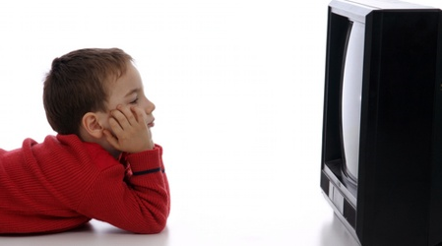
Metodologia
Tipo de Pesquisa
Pesquisa Aplicada
(FRANCESCHINI et al, 2012)
Contexto
Notes:
Pesquisa Aplicada
Franceschini et al. (2012, p.58): “A pesquisa aplicada por metodologia entende-se a aplicação de técnicas e procedimentos para a coleta, descrição e interpretação de dados, os quais devem gerar informações.”
Para o desenvolvimento do trabalho haverá a necessidade do uso de uma metodologia de pesquisa que investigar as possíveis melhorias ou inovações em aplicativos para Smart TV.
Contexto
Se encaixam no contexto desta pesquisa todas as pessoa que desejam acompanhar resultando em tempo real de um partida de futebol, ao mesmo tempo acompanhando um filme ou seriado ate mesmo uma novela, sem se importar com qual o fabricante de sua TV, “que faça parte da Smart TV alliance”.

Slide 16
Metodologia
Análise de requisitos
Análise e desenho preliminar
Desenho
Desenvolvimento
Notes:
Ao iniciar o projeto, viu-se a necessidade do desenvolvimento de uma solução separada em módulos, ou seja, haveria de ser feito um serviço web que seria responsável por devolver os dados requisitados pela aplicação da smart tv.
O desenvolvimento destes módulos foram realizados utilizando o processo de desenvolvimento de software ICONIX, que é dividido em quatro fases principais.
Análise de requisitos / Análise e desenho preliminar / Desenho / Desenvolvimento
É importante ressaltar que, no decorrer do desenvolvimento do projeto, foram utilizadas as melhores práticas de programação. Prezando sempre pela facilidade de expansão e manutenção do código, tornando o projeto sustentável.

Slide 17


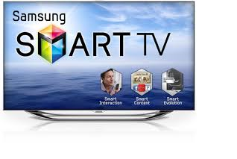
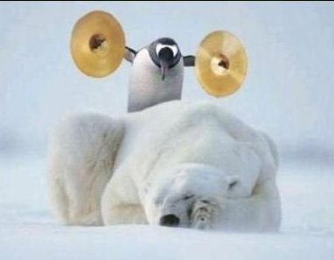

Discussão dos resultados
Notes:
Disponível Gratuitamente
limitações correm devido as diferenças plataformas
SDK da Samsung vs. Smart TV Alliance
AngularJs
Som da torcida, Grito de Gol
Testes Executados

Slide 18
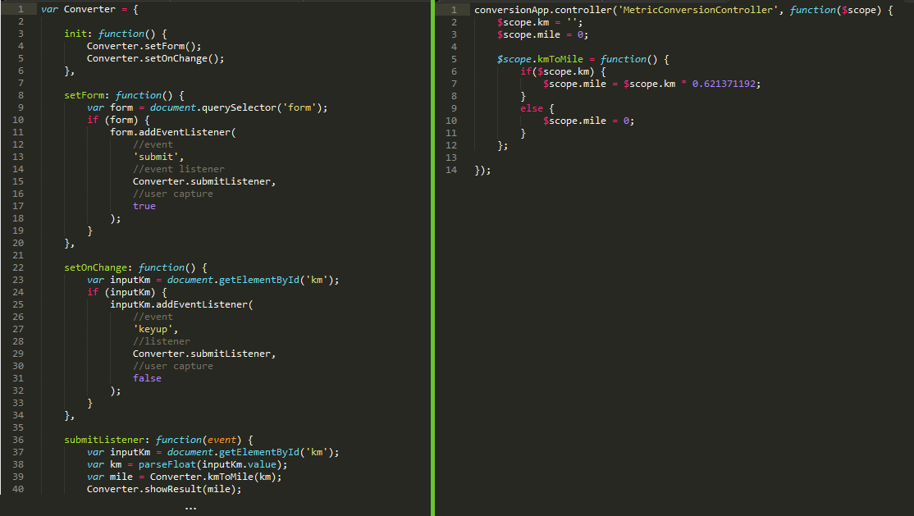

Discussão dos resultados
Notes:
Problemas enfrentados

Slide 19


Demonstração

Slide 20
Referências
ALVES, R. A. S. T-Learning: Ensino a Distância Através Da Tv Digital. CESMAC, Maceió, 2009.
DAVIS, M. E; PHILLIPS, J. A. Learning PHP and MySQL. 2. Ed. Califórnia: O’Reilly Media, 2007.
FRANCESCHINI, A. et al Teoria E Pratica Da Pesquisa Aplicada. Rio de Janeiro: Elsevier Brasil. 2012.
HOGAN, B. P. HTML 5 e CSS 3: Desenvolva hoje com o padrão de amanhã.
Rio de Janeiro: Ciência Moderna, 2012.

Slide 21
Referências
IBOPE. Futebol é a maior paixão dos brasileiros Disponível em: < http://www.ibope.com.br/pt-br/noticias/Paginas/Futebol-e-a-maior-paixao-dos-brasileiros.aspx >. Acesso em: 27 de Abr. 2013.
LOPES, C.; RAMALHO J. C. Web Services: Aplicações Distribuídas sobre Protocolos Internet, 2. Ed. FCA, 2005.
MARCONI, M.A; LAKATOS, E. M. Técnicas de Pesquisa. 7. Ed. São Paulo: Atlas, 2009.

Slide 22
Referências
MÉDOLA, A. S. D; TEIXEIRA, L. H. P. Televisão Digital Interativa e o Desafio da Usabilidade para a comunicação. Porto Alegre: UFRGS, 2007.
MOZILLA. About JavaScript. Disponível em: < https://developer.mozilla.org/en-US/docs/JavaScript/About_JavaScript?redirectlocale=en-US&redirectslug=About_JavaScript>. Acesso em: 27 de Abr. 2013.
MYSQL. MySQL Customers. Disponível em: <http://www.mysql.com/customers/>. Acesso em: 27 de Abr. 2013.

Slide 23
Referências
NETCRAFT. Usage Stats for January 2013. Disponível em: <http://php.net/usage.php>. Acesso em: 27 de Abr. 2013.
OLHAR DIGITAL. Descubra as vantagens de uma plataforma única de Smart TV. Disponível em: <http://olhardigital.uol.com.br/produtos/central_de_videos/descubra-as-vantagens-de-uma-plataforma-unica-de-smart-tv>. Acesso em: 26 de Abr. 2013.
PEREIRA, A. P. O que é CSS? Disponível em:< http://www.tecmundo.com.br/programacao/2705-o-que-e-CSS-.htm >. Acesso em: 27 de Abr. 2013.

Slide 24
Referências
RIOS, I. O. Desenvolvimento de aplicações para TV Digital: Um Estudo de Caso. UFJF, Juiz de Fora, 2009.
ROSENBERG, D et al. Agile Development with ICONIX Process: People, Process, and Pragmatism. New York, Estados Unidos: Apress, 2005.
SMART TV ALLIANCE. Smart Tv Alliance. Disponível em : <http://www.Smart TV-alliance.org>. Acesso em: 26 de Abr. 2013.

Slide 25
Referências
SZYMANSKI, T. Smart TV: tecnologia transforma a TV num PC. Disponível em: <http://tecnologia.terra.com.br/eletronicos/smart-tv-tecnologia-transforma-a-tv-num-pc,d958e194c2bda310VgnCLD200000bbcceb0aRCRD.html>. Acesso em: 24 de Abr. 2013.
VALADE, J. PHP & MySQL For Dummies. 4. Ed. Indiana: Wiley Publishing, 2010.
WILLIAM, D. A História Do HTML. Disponível em: < http://www.frontendbrasil.com.br/artigos/a-historia-do-HTML>. Acesso em: 26 de Abr. 2013.

Slide 26
Referências
W3C. HTML & CSS. Disponível em: < http://www.w3.org/standards/webdesign/htmlcss >. Acessado em 27 de Abr. 2013.
W3C. HTML & CSS. Disponível em: < http://www.w3.org/TR/CSS/#css-levels >. Acessado em 27 de Abr. 2013.
ZOOM. O que é Smart Tv? Saiba tudo sobre a Tv com internet. Disponível em: <http://www.zoom.com.br/tv/deumzoom/o-que-e-smart-tv>. Acesso em: 17 de Abr. 2013.

Slide 27
SPORTITV
SPORT INTERACTIVE TELEVISION
Ederson da Silva Carvalho
Rinaldo Alípio Bueno
Prof. Ednardo David Segura
Notes:
Cumprimentos e saudações iniciais

